Slide 1
[Optimisez la gestion & nettoyez les données du stock d'une boutique]
[CHAIBEDDERA KHEIRA]
[Business Intelligence Analyst]
[08/2024]

Slide 2

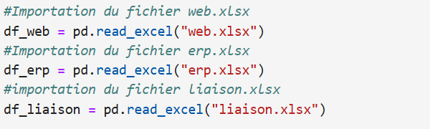
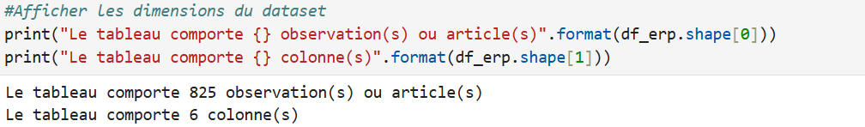
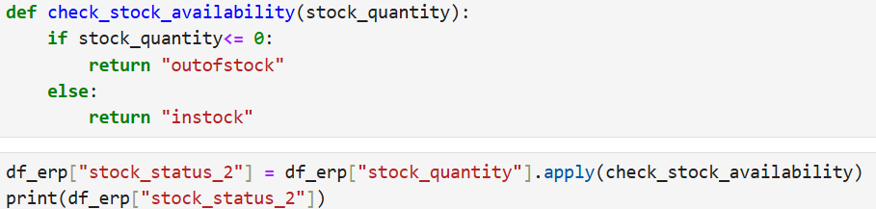
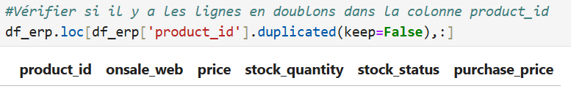
Analyses Exploratoires des Données
Etape 1 - Importation des librairies, chargement des fichiers et analyse des données
1.1 - Importation de la librairie
1.2 - Chargements des fichiers
Etape 2 - Analyses Exploratoires des Données

Slide 3
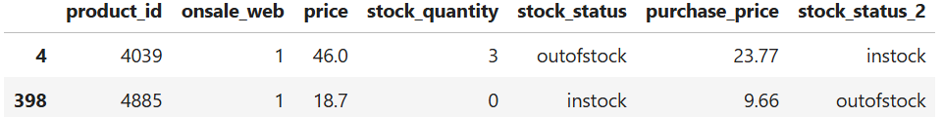
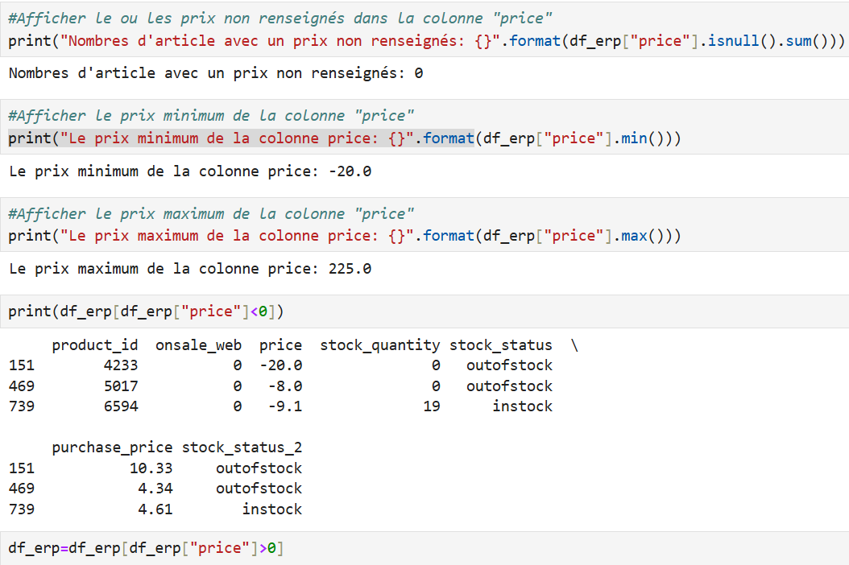
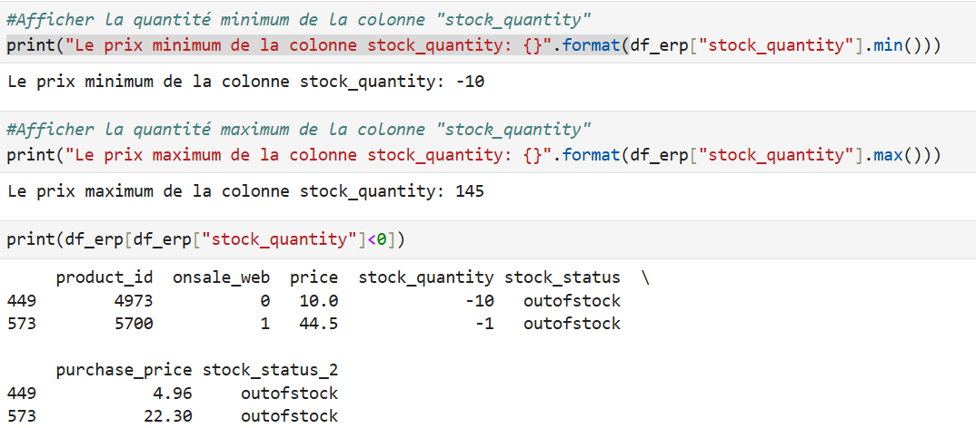
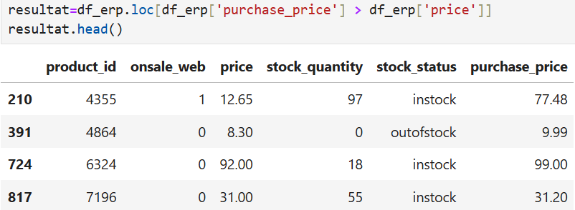
Analyses Exploratoires des Données
2.1 - Analyse du fichier erp:

Slide 4
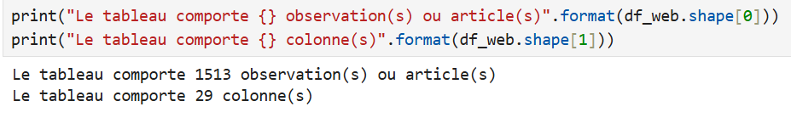

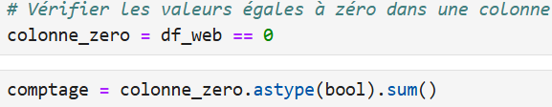
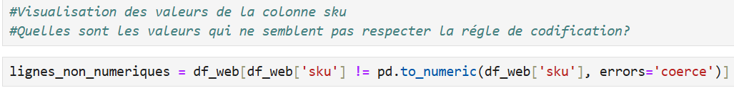



Analyses Exploratoires des Données
2.2- Analyse du fichier web:

Slide 5
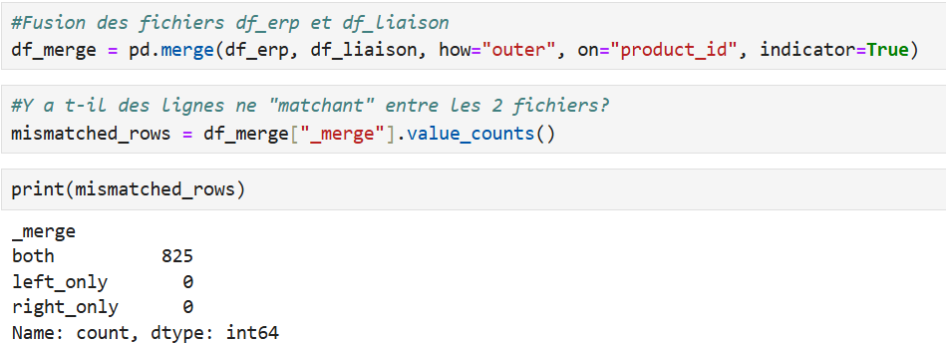
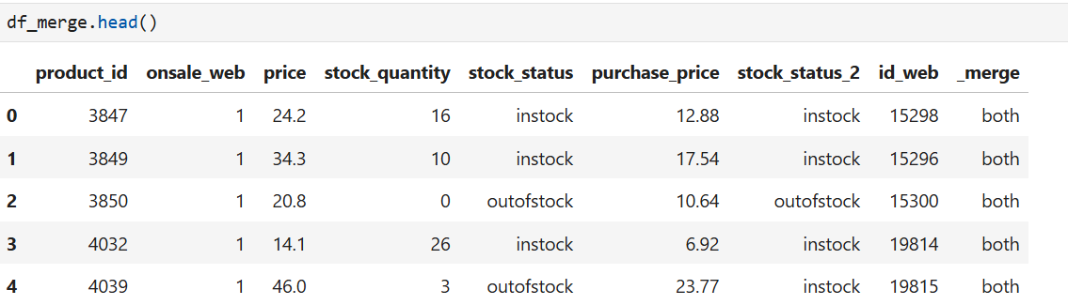
Fusion ou consolidations des données
Etape 3.1 - Jonction du fichier df_erp et df_liaison
Etape 3.2 - Jonction du fichier df_merge et df_web

Slide 6
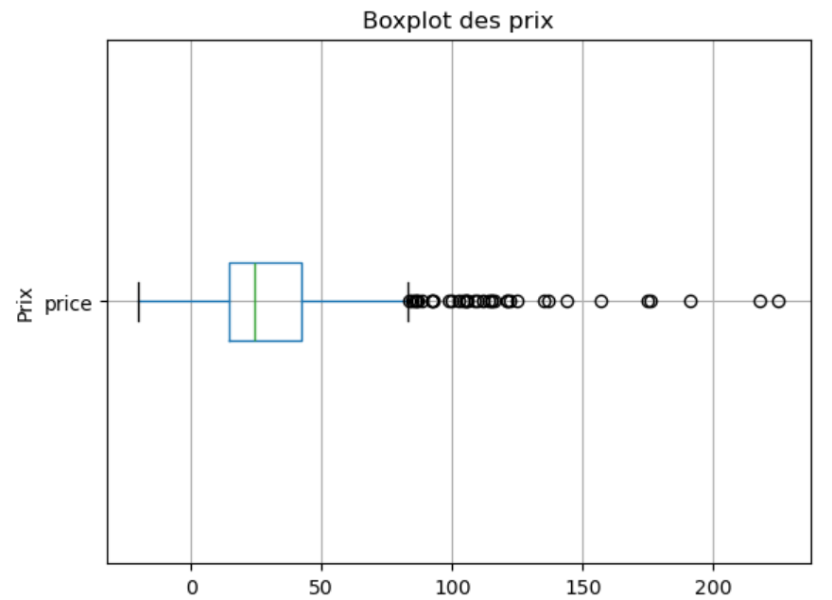
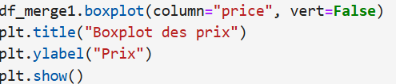
Analyses univariées du prix
Etape 4.1- Analyse univarié des prix

Slide 7
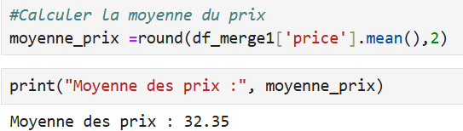
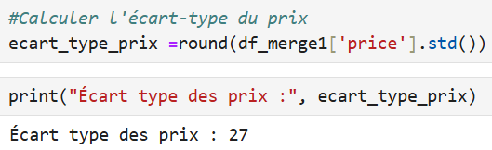
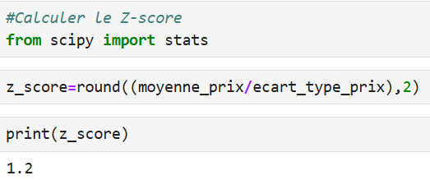
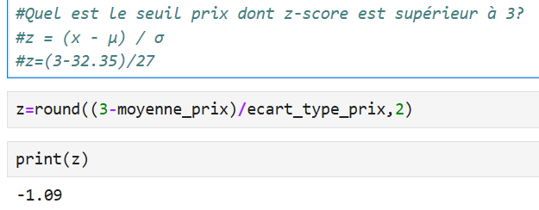
Analyses univariées du prix
4.2-Identification par le Z-index

Slide 8
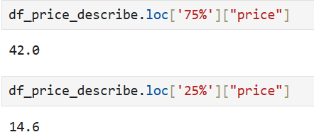

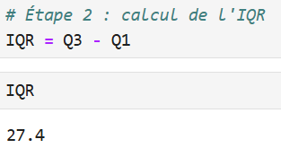

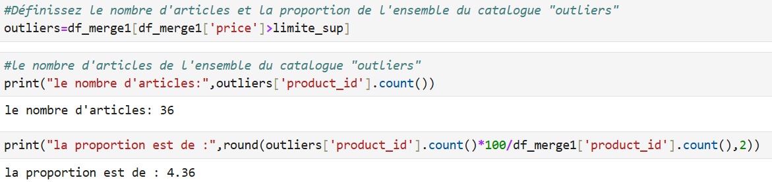
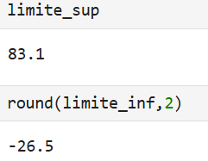
Analyses univariées du prix
Etape 4.3 - Identification par l'interval interquartile

Slide 9
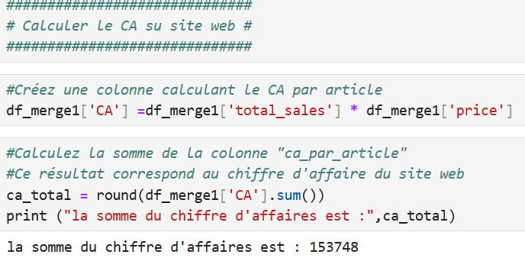


Analyses complémentaires
CA, quantités, stocks, taux de marge et correlations
Etape 5.1 - Analyse des ventes en CA

Slide 10
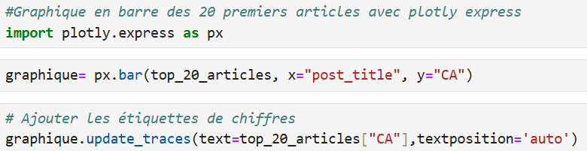
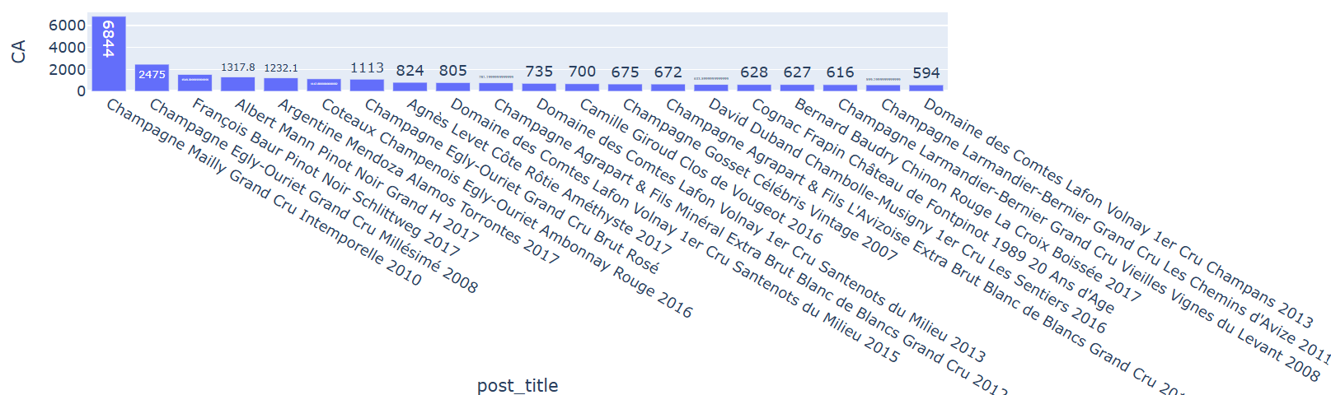
Analyses complémentaires
CA, quantités, stocks, taux de marge et correlations

Slide 11
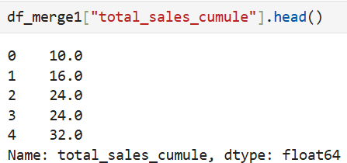
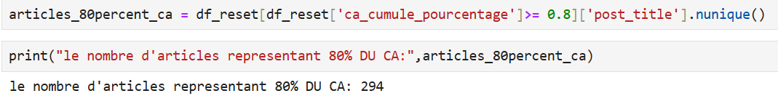
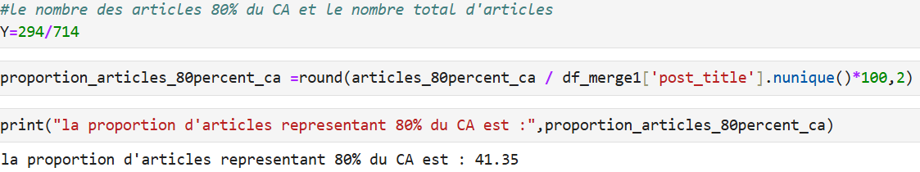
Analyses complémentaires
CA, quantités, stocks, taux de marge et correlations
Etape 5.2- Calculer le 20 / 80:

Slide 12
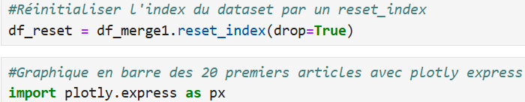
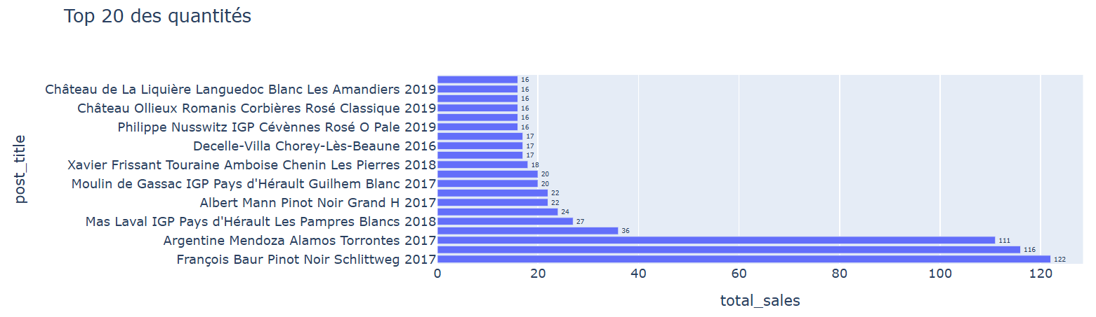
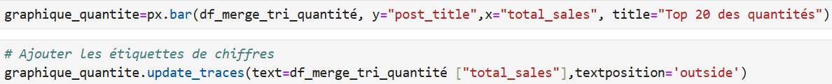
Analyses complémentaires
CA, quantités, stocks, taux de marge et correlations
Etape 5.3-Analyse des ventes en Quantités:

Slide 13
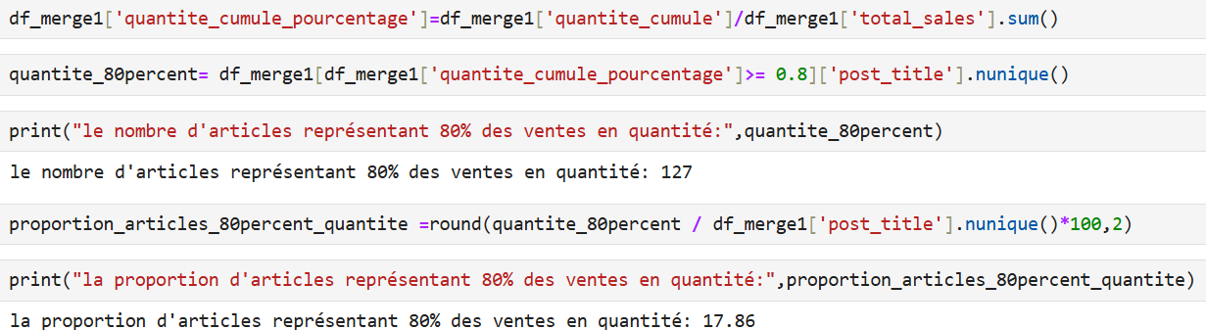
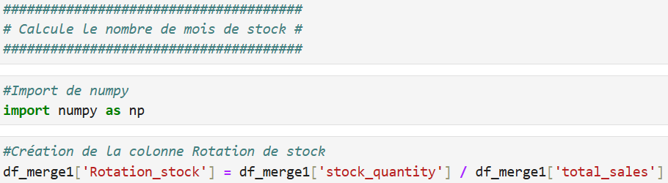
Analyses complémentaires
CA, quantités, stocks, taux de marge et correlations
Etape 5.4- Calculer le 20 / 80:
Etape 5.5 - Analyse des stocks

Slide 14
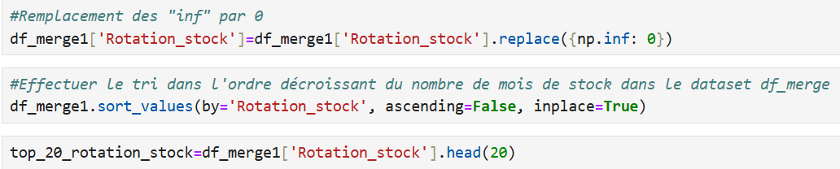
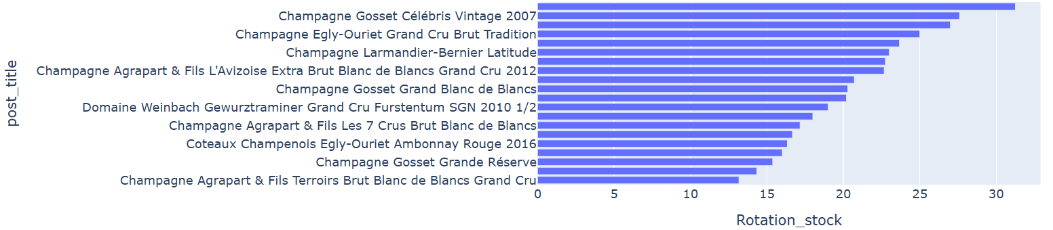
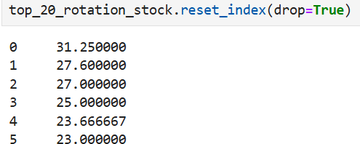
Analyses complémentaires
CA, quantités, stocks, taux de marge et correlations

Slide 15
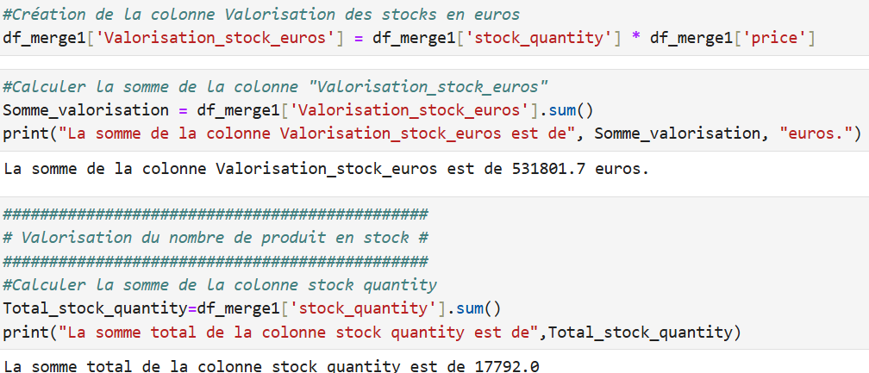
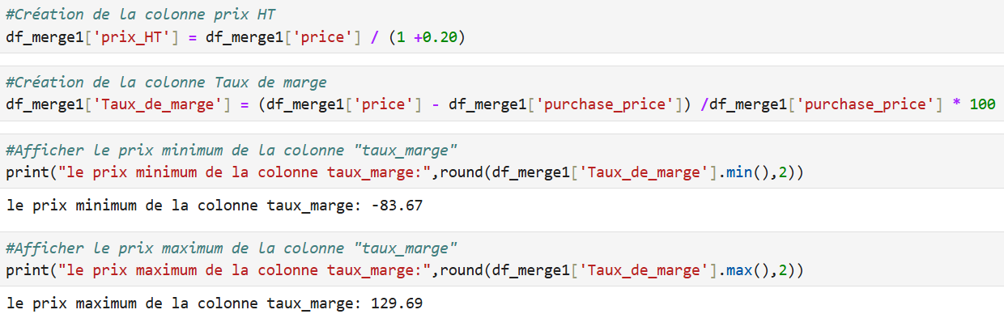
Analyses complémentaires
CA, quantités, stocks, taux de marge et correlations
Valorisation des stocks en euros
Etape 5.6 - Analyse du taux de marge

Slide 16
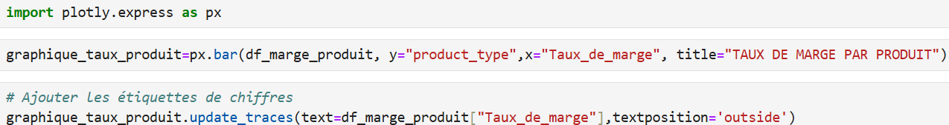
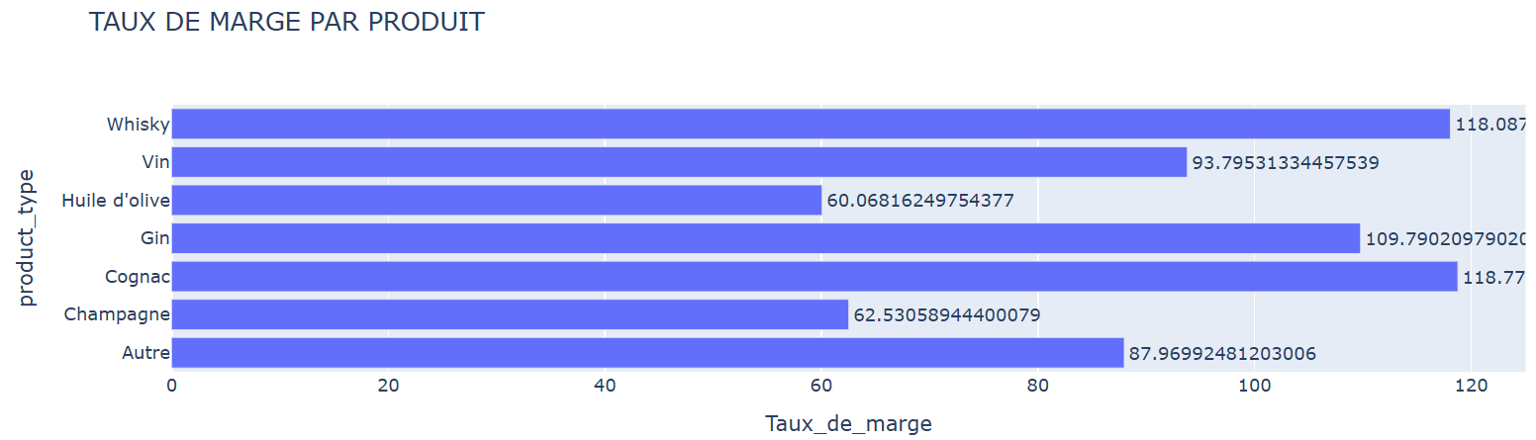
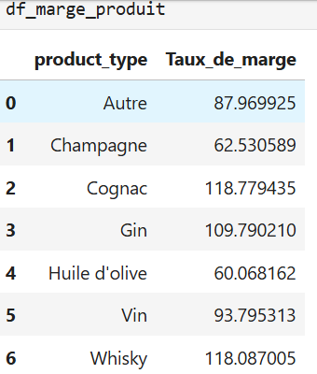
Analyses complémentaires
CA, quantités, stocks, taux de marge et correlations
Analyse du taux de marge

Slide 17

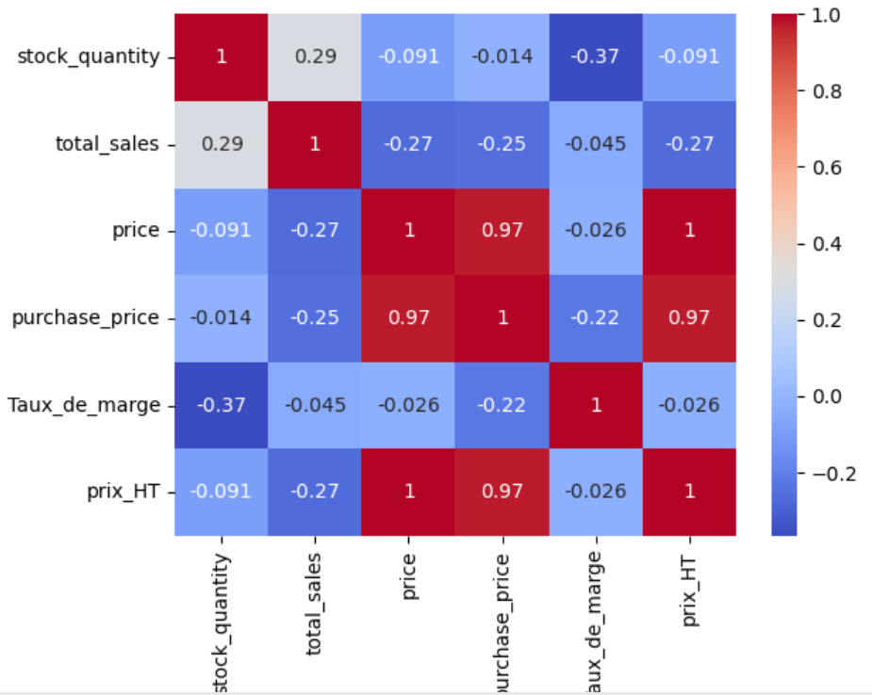

Analyses complémentaires
CA, quantités, stocks, taux de marge et correlations
Etape 5.7 - Analyse des corrélations entre les variables stock, sales et price

Slide 18
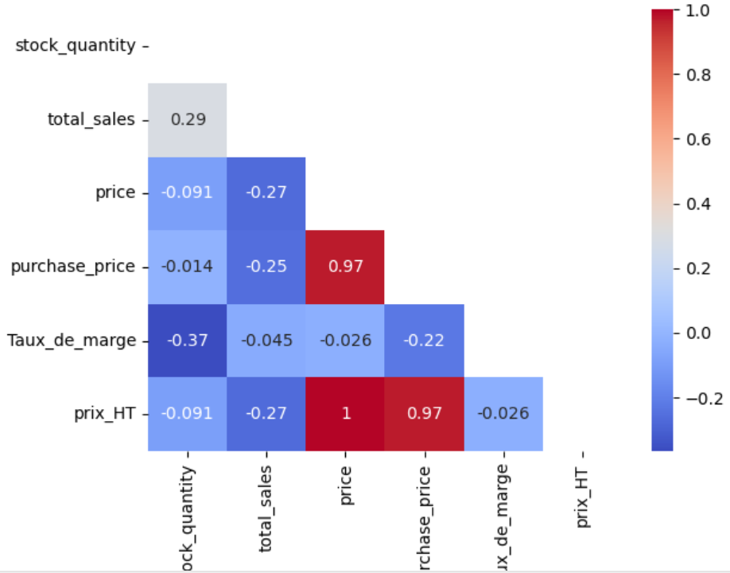
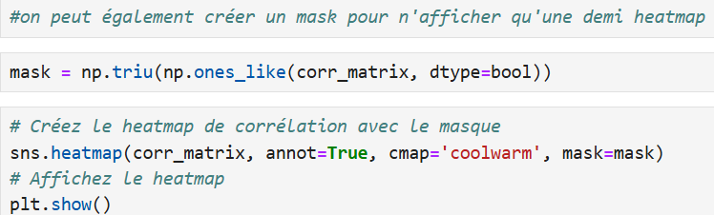
Analyses complémentaires
CA, quantités, stocks, taux de marge et correlations
Etape 6 - Mettre à disposition la nouvelle table sur un fichier Excel

Slide 19
Actions pour la suite
Pour améliorer les données dans nos systèmes et être en phase avec les normes RGPD il existe plusieurs solutions que vous pouvez mettre en place :
Nettoyage des données : Effectuez un nettoyage approfondi des données pour éliminer les erreurs, les valeurs manquantes et les duplications. Le nettoyage des données permet de garantir la qualité et la fiabilité des informations que vous utilisez.
Validation des données : Vérifiez que les données respectent les contraintes et les règles du domaine d'application. La validation des données permet de détecter les erreurs de saisie et de s'assurer que les données sont cohérentes et fiables.
Normalisation des données : Assurez-vous que les données sont dans un format cohérent et standardisé. La normalisation des données facilite les comparaisons et les analyses plus précises.
Formation et sensibilisation : Sensibilisez les personnes qui interagissent avec les données à l'importance de la qualité des données et aux bonnes pratiques à suivre. Fournissez des formations sur la saisie et la manipulation des données, et mettez en place des procédures et des politiques pour garantir la qualité des données tout au long du cycle de vie.

Slide 20
Point sur les compétences apprises
Qu’est-ce qui s’est bien passé pour vous dans ce travail de nettoyage ?
L’organisation du projet présenter par étape ce qui facile l’apprentissage.
Qu’est-ce que vous avez trouvé le plus difficile ?
La difficulté du projet est l’utilisation des différentes fonctions.
Sur quelles tâches est-ce que vous pensez avoir besoin de plus d'entraînement ?
La pratique de python a travers des cas professionnels renforcerai mes competénces sutout concernant les graphiques.

